Slide 1
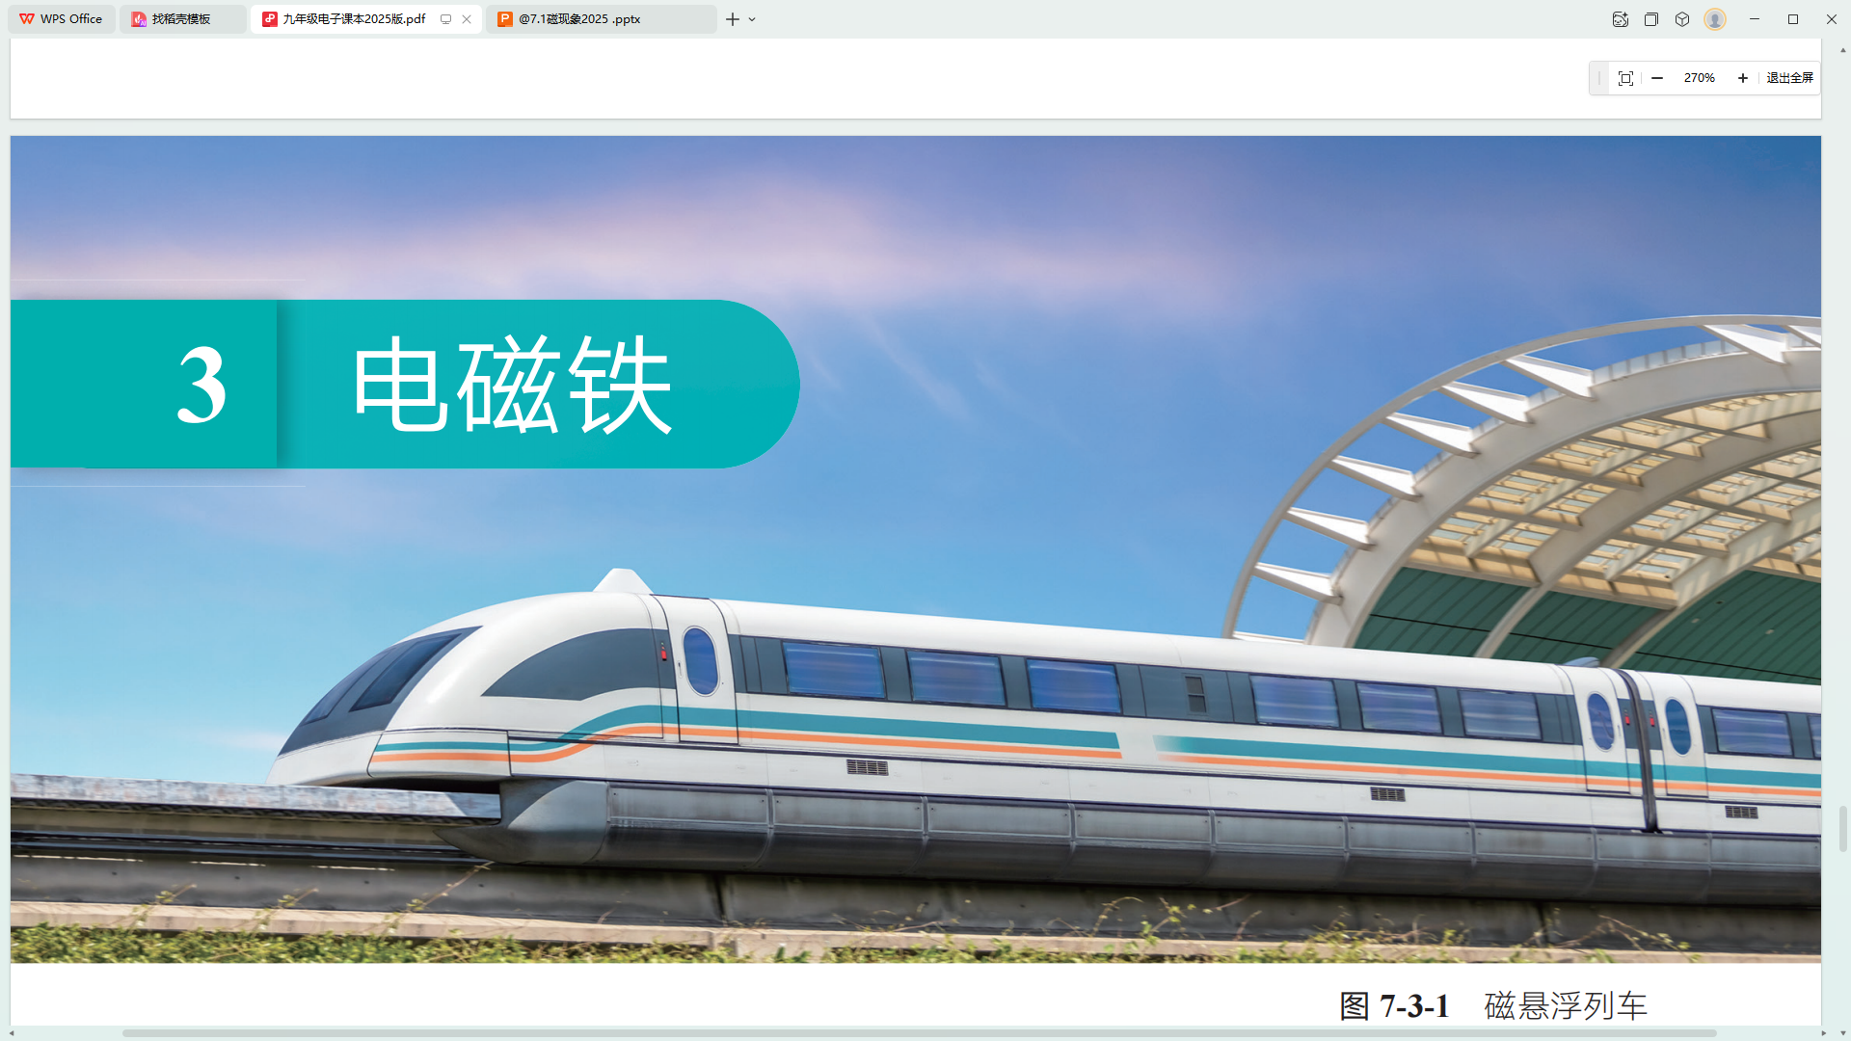
教科版物理九年级上册 第7章 磁与电

Slide 2
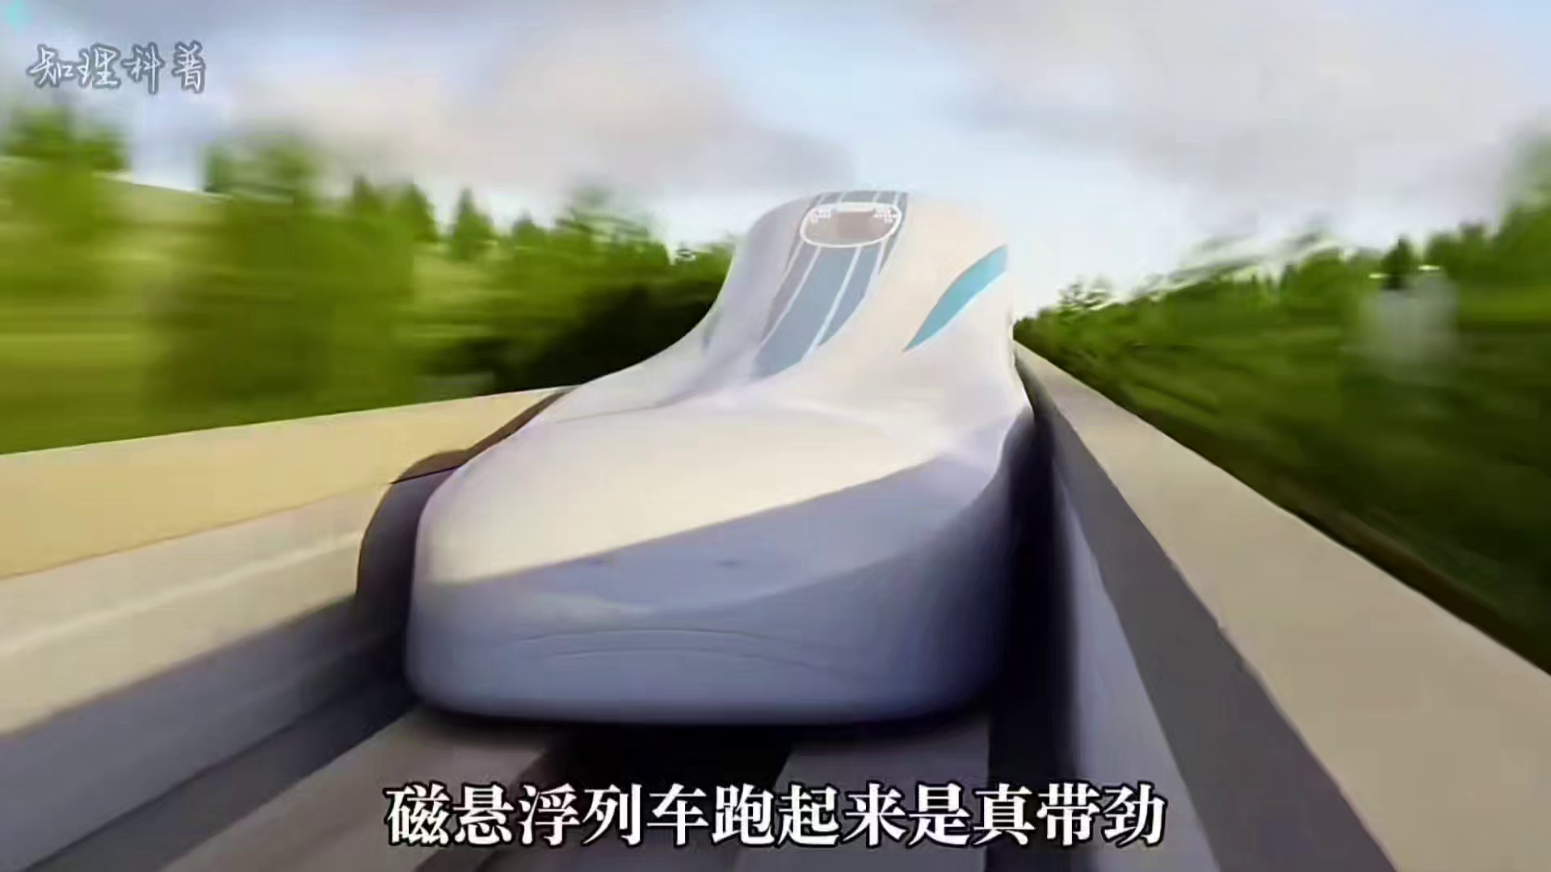
新课导入
上海，浦东国际机场站到龙阳路站，磁悬浮列车风驰电掣……。列车可以高速平稳地行驶，是因为列车车身与轨道之间并不接触，留有 8～10 mm的间隙。巨大的车身是怎么被举起的呢？
磁悬浮列车视频来源于知理科普

Slide 3
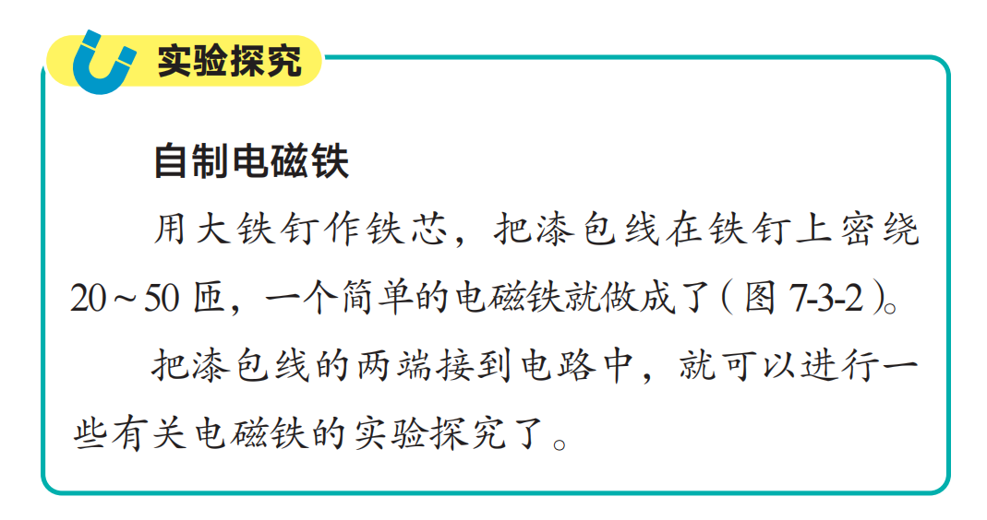
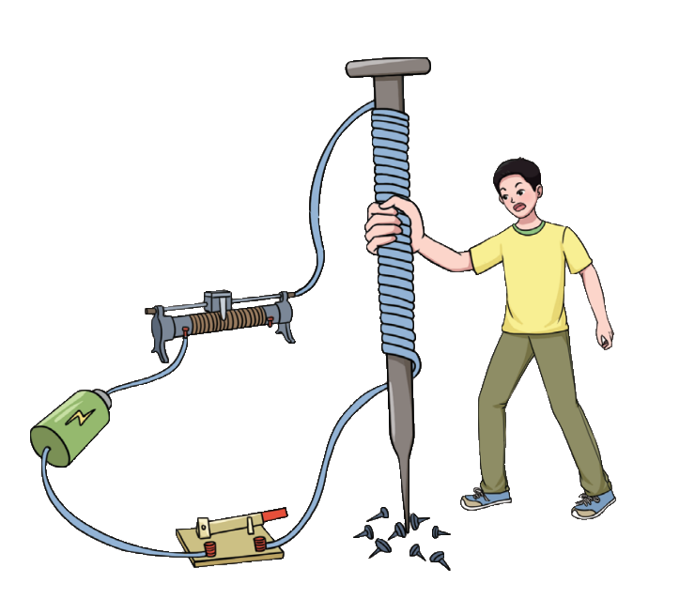
一 电磁铁

Slide 4
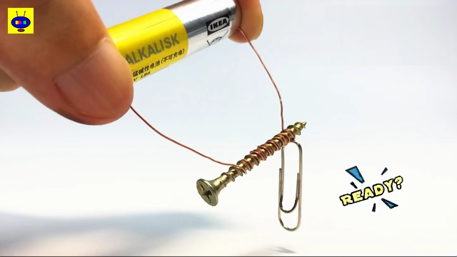
一 电磁铁
视频来源于网络

Slide 5
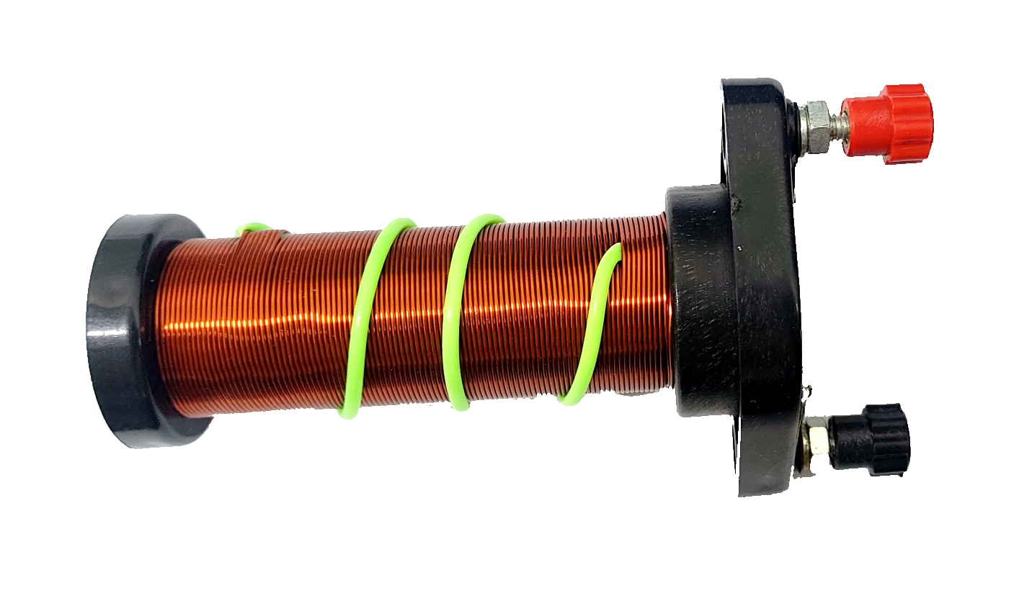

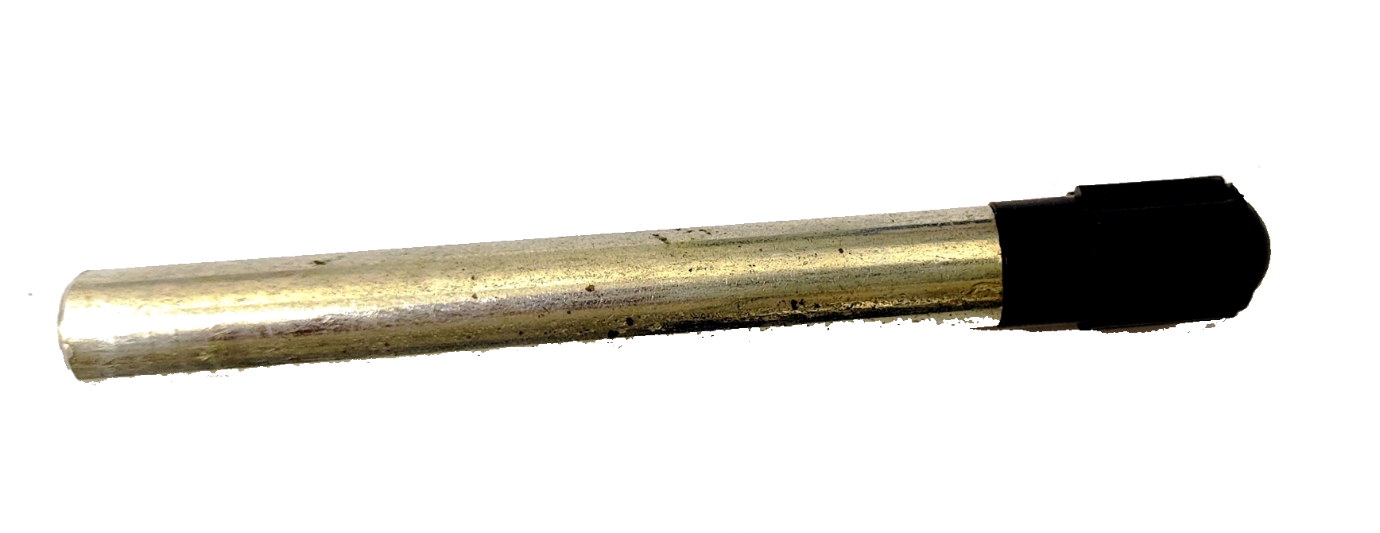
一 电磁铁
螺线管就有磁性了，为什么还要加个铁芯呢？

Slide 6
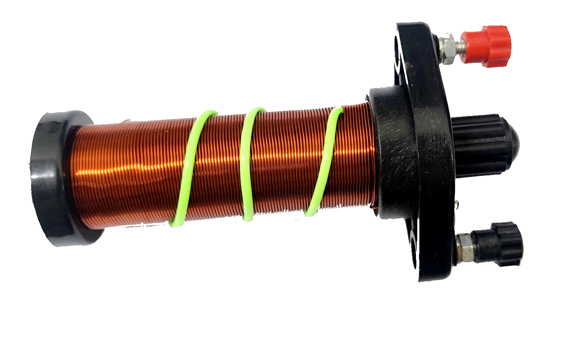
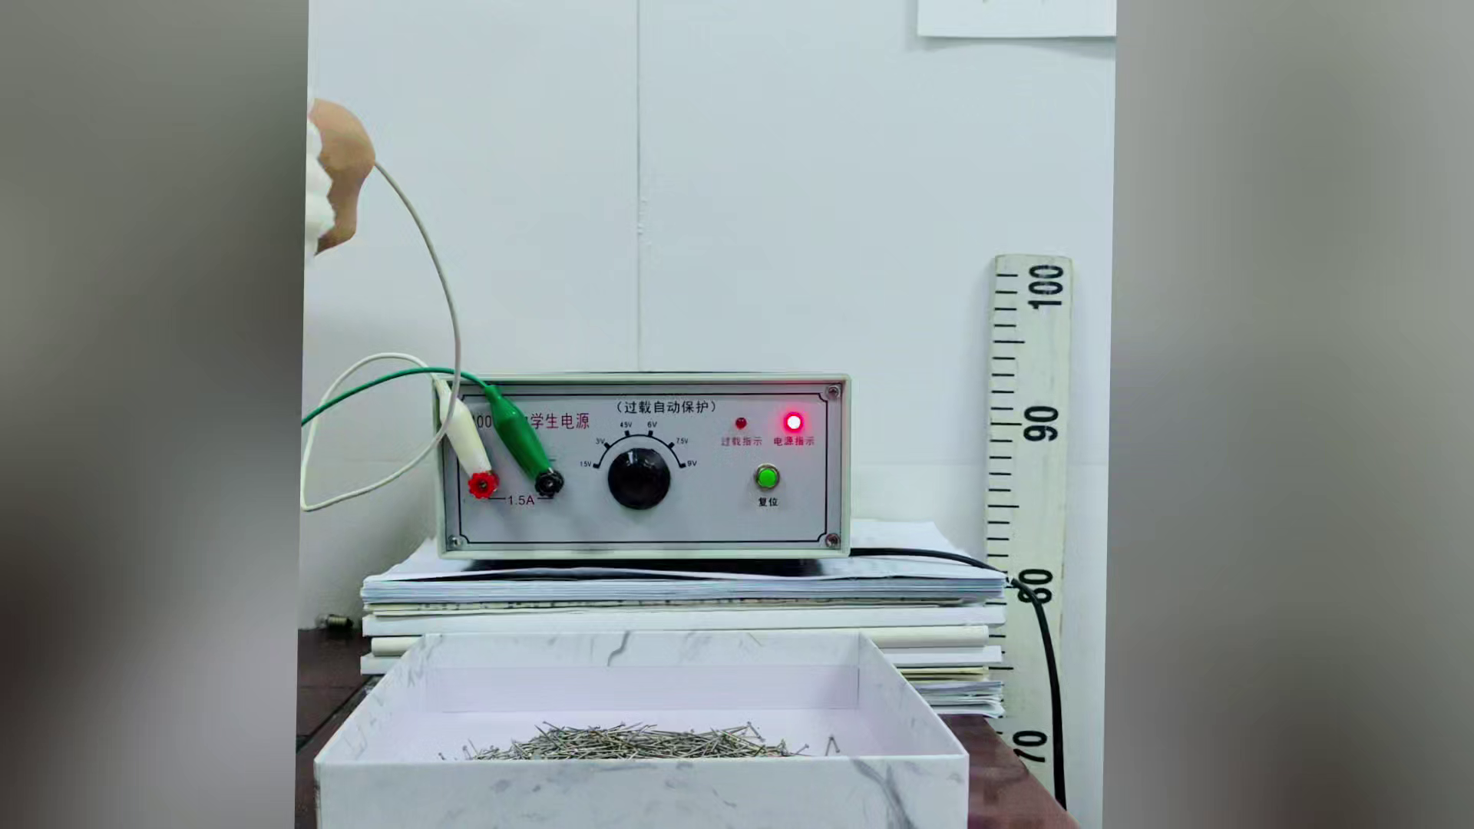
一 电磁铁：加了铁芯的通电螺线管
铁芯被电流磁场磁化，两个磁场叠加磁性更强

Slide 7

二 电磁铁：磁性强弱与哪些因素有关
电流的大小
影响电磁铁磁性强弱的因素
线圈匝数的多少…
（控制变量法）

Slide 8
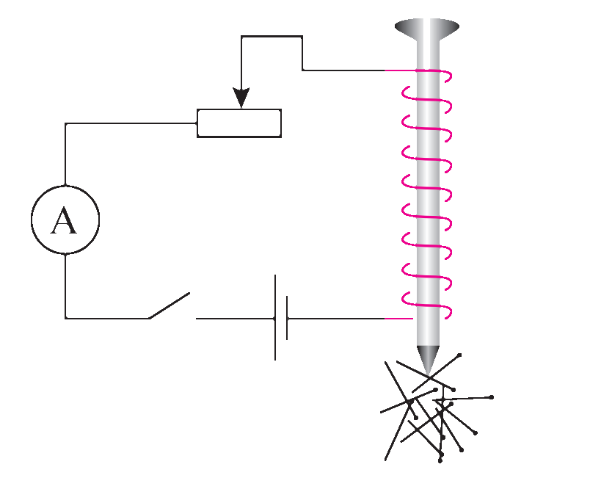
二 电磁铁：磁性强弱与哪些因素有关
线圈匝数一定时，改变电流大小
1、用滑动变阻器改变、电流表观察电磁铁中电流的大小；
2、让电磁铁吸引大头针，借助观察吸引大头针的数目来判断电磁铁磁性的强弱。
（转换法）

Slide 9
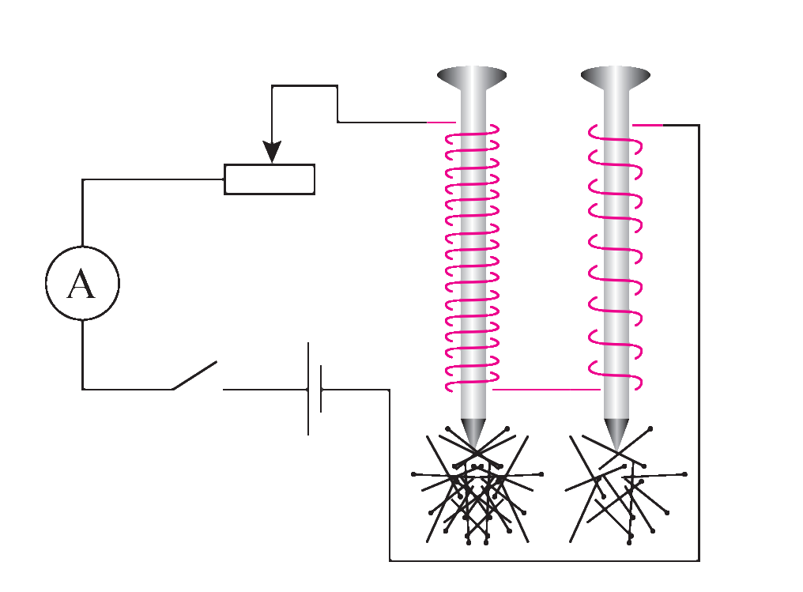
二 电磁铁：磁性强弱与哪些因素有关
电流一定时，改变线圈匝数

Slide 10
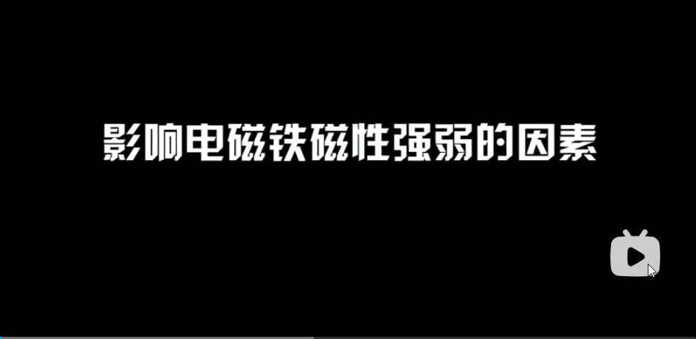
二 电磁铁：磁性强弱与哪些因素有关
视频来源于网络

Slide 11
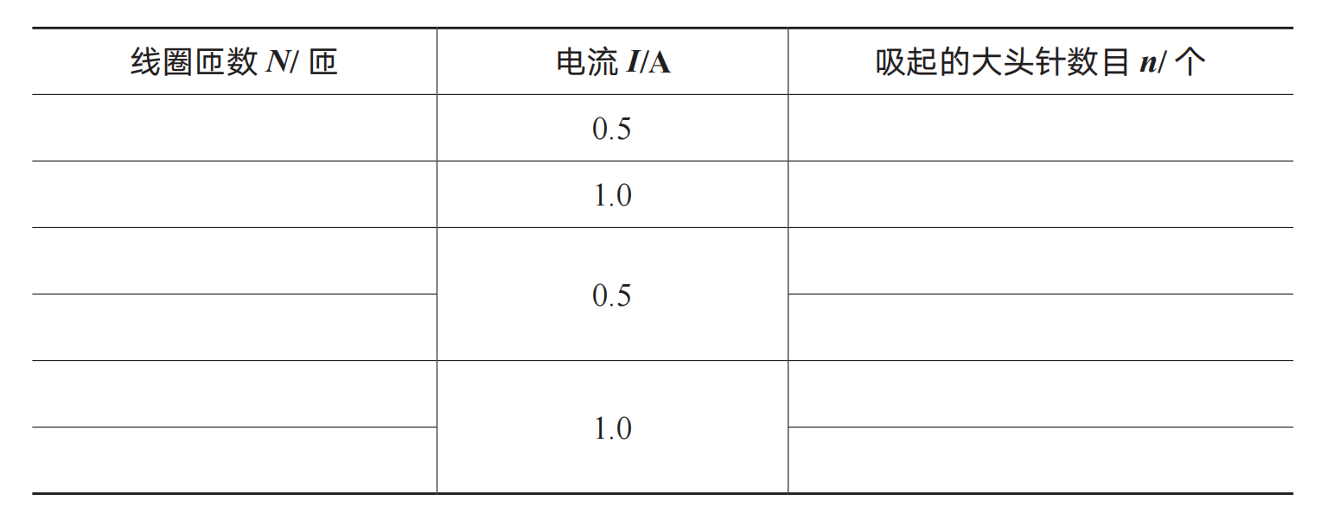
二 电磁铁：磁性强弱与哪些因素有关
实验表明：
通过电磁铁的电流越大，线圈的匝数越多，它的磁性就越强。

Slide 12
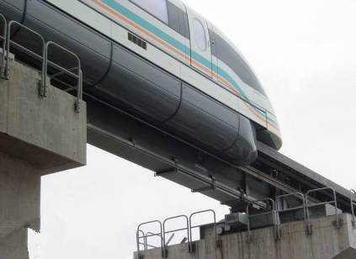
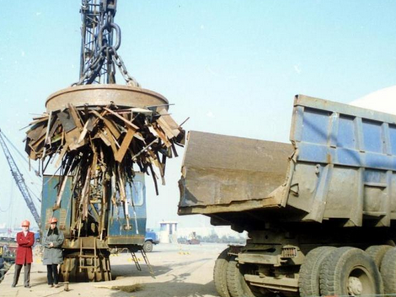
二 电磁铁：优点与应用
优点：
可用_____________来控制电磁铁磁性有无，
可用_____________来控制电磁铁磁性强弱，
可用_____________来实现电磁铁的极性变换。
通断电流
改变电流大小
改变电流方向
应用：
磁悬浮列车
搬运货物

Slide 13
三 电磁铁：小试牛刀
如图所示，要使电磁铁磁性最强，正确的接法是 （ ）
D
3
A. S₁接1，S₂接3
R
R
S₂
B. S₁接1，S₂接4
1
2
4
C. S₁接2，S₂接4
S₁
D. S₁接2，S₂接3

Slide 14
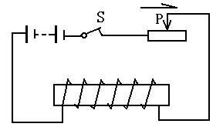
三 电磁铁：小试牛刀
如图所示,当滑动变阻器的滑片向右移动时,电磁铁中的磁性将 .
减弱

Slide 15
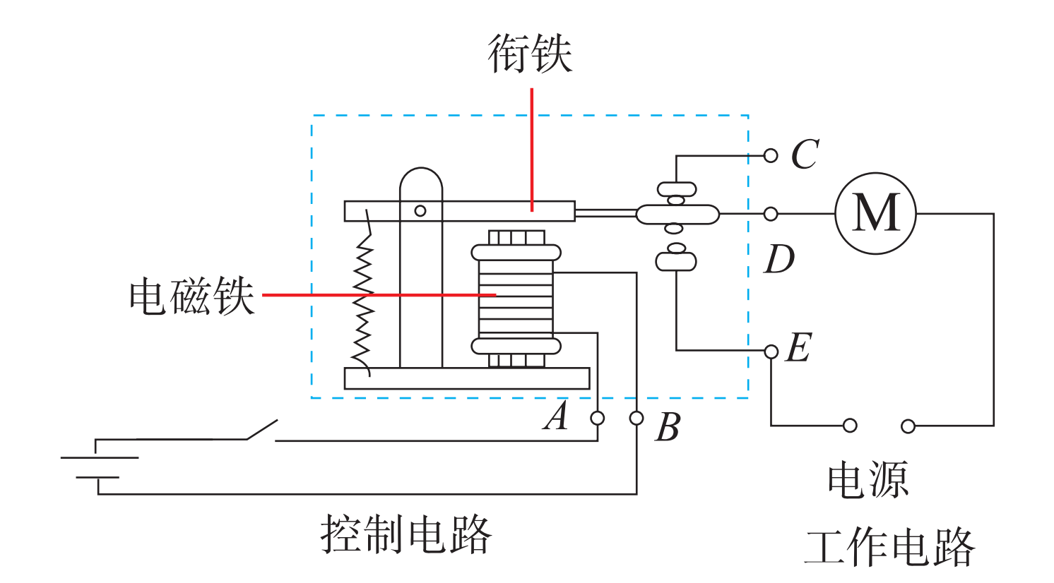
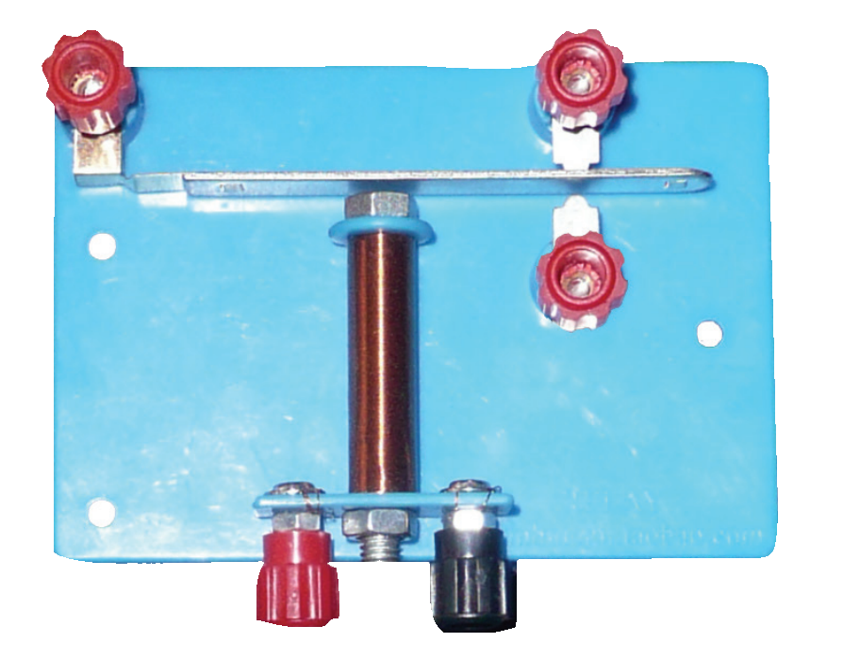
四 电磁继电器：一个开关
1.继电器是利用一个回路的电流控制另一个回路中电流的装置。

Slide 16
四 电磁继电器：一个开关
静触点
衔铁
电磁铁
A
S
弹簧
B
C
动触点
电磁铁：
通电时产生磁性，吸下衔铁
衔铁：
带动动触点上下运动
弹簧：
电磁铁无磁性时，带动衔铁离开电磁铁
触点：
相当于被控制电路的开关

Slide 17
四 电磁继电器：一个开关
作用：用控制 电压 电流电路的通断来间接控制 电压 电流电路的通断。
低
弱
高
强
实质：电磁继电器的实质就是一种利用 来控制工作电路通断的 。
电磁铁
开关

Slide 18
课堂小结
电磁铁的定义：带铁芯的螺线管
电磁铁
电磁铁的工作原理：电流的磁效应
电磁铁
和电磁继电器
电流大小
影响电磁铁强弱的因素
线圈匝数多少
电磁继电器
构造：电磁铁、衔铁、弹簧、触点
工作原理：电流的磁效应
低压控制电路
工作电路
高压工作电路

Slide 19

随堂训练
1.某同学在做“探究电磁铁特性”的实验中，使用了两个相同的大铁钉绕制成电磁铁进行实验，如图所示，下列说法中不正确的是（ ）
A．要使电磁铁磁性增强，应将变阻器的滑动片向左滑动
B．电磁铁能吸引的大头针越多，表明它的磁性越强
C．电磁铁A线圈匝数较多，所以通过B 的电流较小
D．若将两电磁铁上部靠近，会相互排斥
C

Slide 20
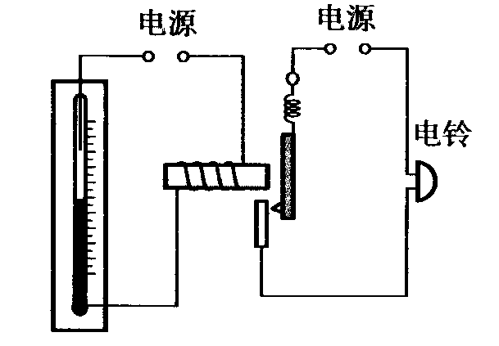
随堂训练
2.关于温度报警装置说法错误是（ ）
A．温度达到温度计金属丝温度时电磁铁有磁性
B．温度达到温度计金属丝温度时，电铃发声报警
C．温度没有达到温度计金属丝温度时，电铃不发声
D．温度报警器在任何温度下都报警
D

Slide 21
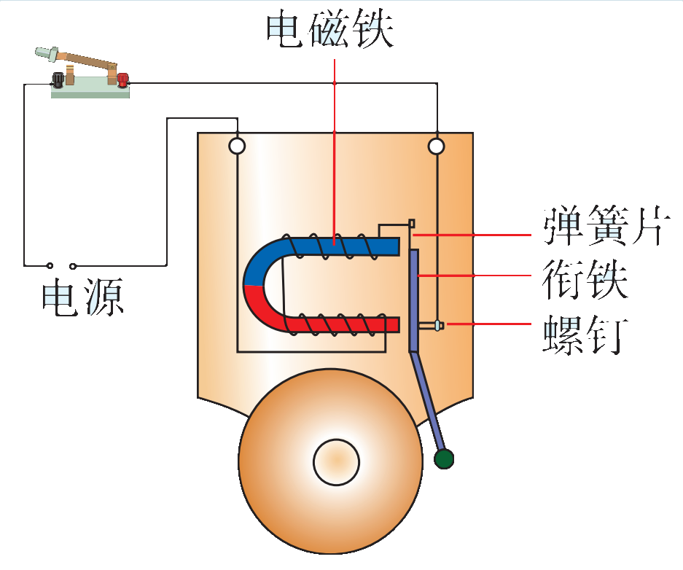
五 将继电器改装成电铃

Slide 22
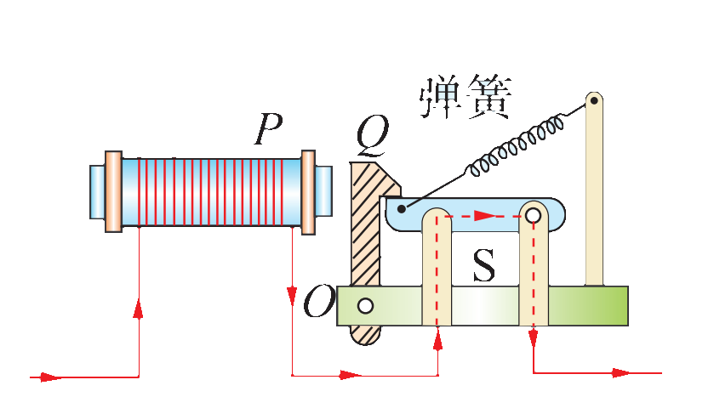
六 自我评价
2. 图 7-3-8 所示，是一个限流装置的示意图。图中 P 是电磁铁，S 是开关，Q 是衔铁，可绕 O 转动。试分析当电流过大时，它是怎样自动切断电路的？

Slide 23
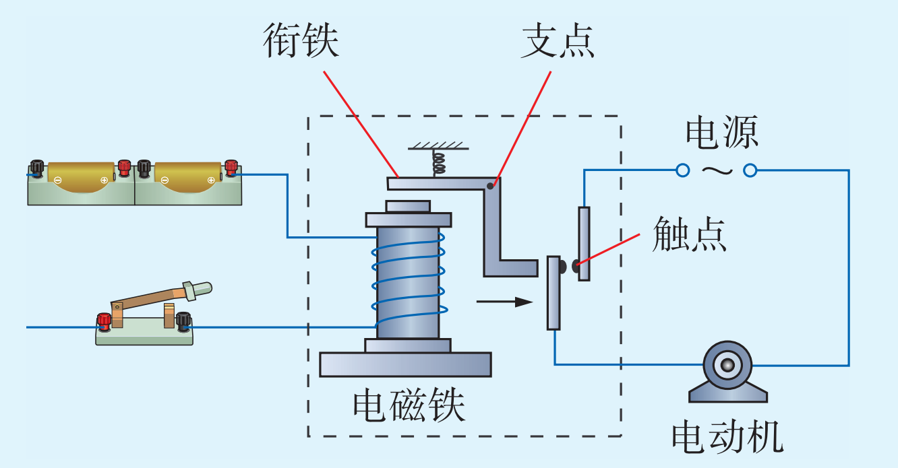
六 自我评价
3. 请说明如图 7-3-9 所示的电磁继电器的工作过程。

